Slide 1
PRESENTACIÓN CURSO HTML5

Slide 2
Introducción.
En este tema vamos a ver:
Introducción a las funciones en Java Script
Argumentos en las funciones
Argumentos por defecto
Funciones Anónimas
Funciones ‘flecha’
https://developer.mozilla.org/es/docs/Web/JavaScript/Guide/Funciones

Slide 3
Introducción a las funciones en Java Script
Las funciones son uno de los bloques de construcción fundamentales en JavaScript.
Una función en JavaScript es similar a un procedimiento — un conjunto de instrucciones que realiza una tarea o calcula un valor, pero para que un procedimiento califique como función, debe tomar alguna entrada y devolver una salida donde hay alguna relación obvia entre la entrada y la salida.
Para usar una función, debes definirla en algún lugar del ámbito desde el que deseas llamarla.
Declaración de función
Una definición de función (también denominada declaración de función o expresión de función) consta de la palabra clave function, seguida de:
El nombre de la función.
Una lista de parámetros de la función, entre paréntesis y separados por comas.
Las declaraciones de JavaScript que definen la función, encerradas entre llaves, { ... }.

Slide 4
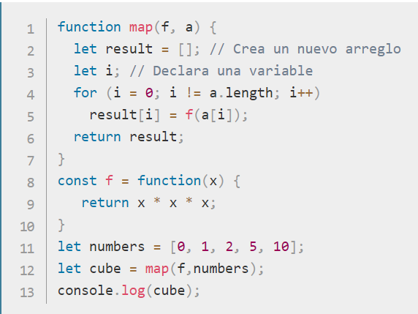
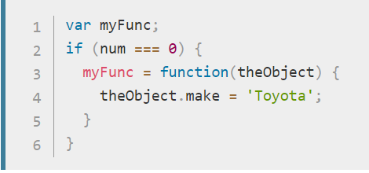
Expresiones función.
Si bien la declaración de función anterior sintácticamente es una declaración, las funciones también se pueden crear mediante una expresión function.
Esta función puede ser anónima; Sin embargo, puedes proporcionar un nombre con una expresión function. Proporcionar un nombre permite que la función se refiera a sí misma y también facilita la identificación de la función en el seguimiento de la pila de un depurador:
En JavaScript, una función se puede definir en función de una condición
Notes:
Las expresiones function son convenientes cuando se pasa una función como argumento a otra función. El siguiente ejemplo muestra una función map que debería recibir una función como primer argumento y un arreglo como segundo argumento.

Slide 5
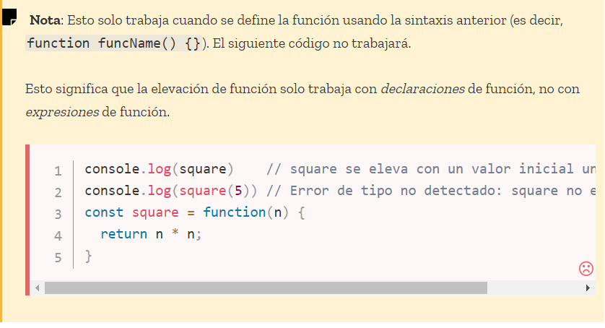
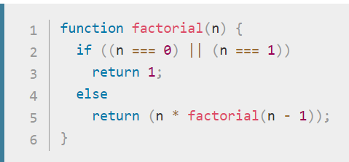
Llamar funciones
Llamar a la función en realidad lleva a cabo las acciones especificadas con los parámetros indicados.
console.log(square(5));
/**\
function square(n) { return n * n }
Una función puede llamarse a sí misma, a esto se le conoce como recursividad.

Slide 6
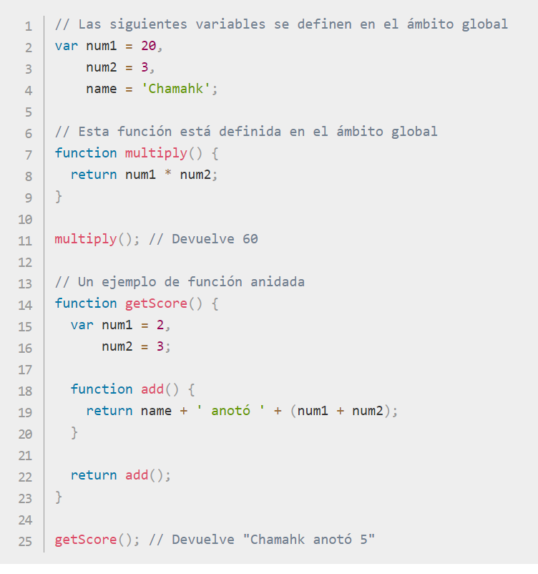
Ámbito de función
No se puede acceder a las variables definidas dentro de una función desde cualquier lugar fuera de la función, porque la variable se define solo en el ámbito de la función. Sin embargo, una función puede acceder a todas las variables y funciones definidas dentro del ámbito en el que está definida.

Slide 7
Parámetros de función

